Slide 1

VY_32_INOVACE_PŘZOO.01
Autor: Mgr. Jitka Žejdlíková
Datum vytvoření: leden 2012
Ročník: 7.
Vzdělávací oblast: Člověk a příroda
Vzdělávací obor: Přírodopis
Tematický okruh: Biologie živočichů
Téma: Měkkýši
Autorem materiálu a všech jeho částí, není-li uvedeno jinak, je Mgr. Jitka Žejdlíková

Slide 2
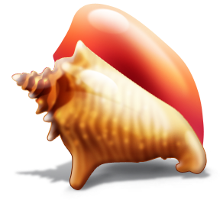
Měkkýši
jsou to živočichové s měkkým tělem
tělo je většinou chráněno pevnou schránkou
žijí na souši ve sladkých i slaných vodách
plži
mlži
hlavonožci

Slide 3
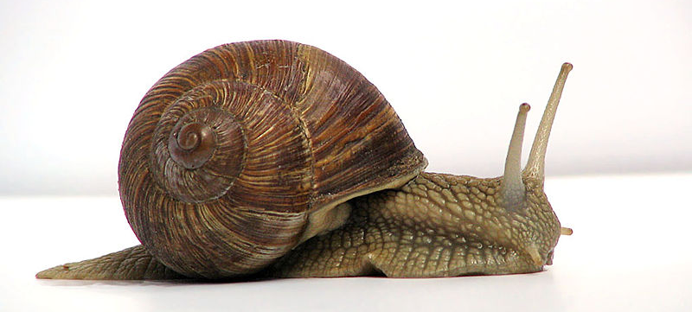
Plži
jsou nejpočetnější skupinou měkkýšů
žijí na souši i ve vodě
nejznámějším plžem je hlemýžď zahradní
2.

Slide 4
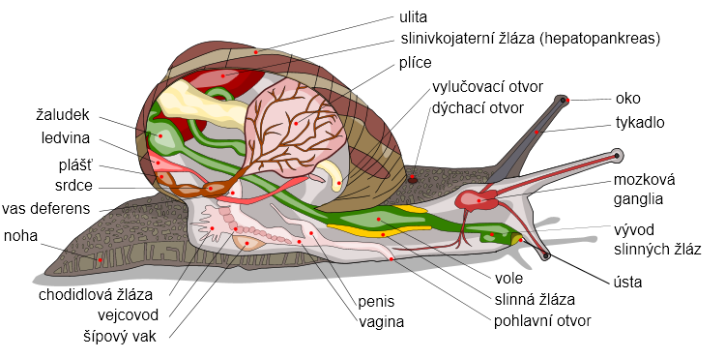
Stavba těla hlemýždě zahradního
1.

Slide 5
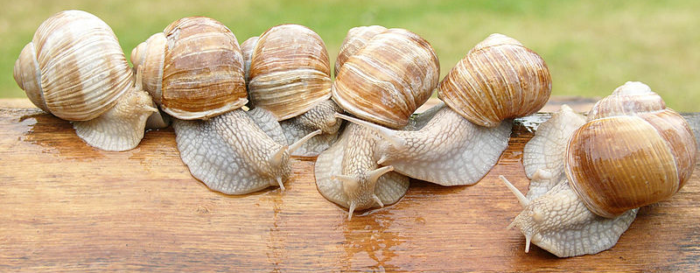
žije ve vlhké trávě, v křovinách, v zahradách, na březích potoků
je to obojetník
klade oplozená vajíčka do půdy
z vajíček se přímo líhnou malí hlemýždi
3.

Slide 6
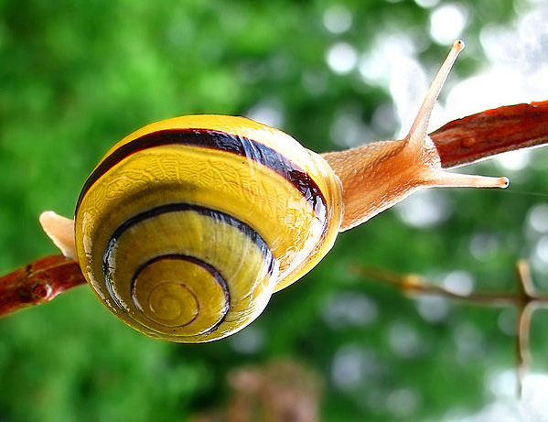
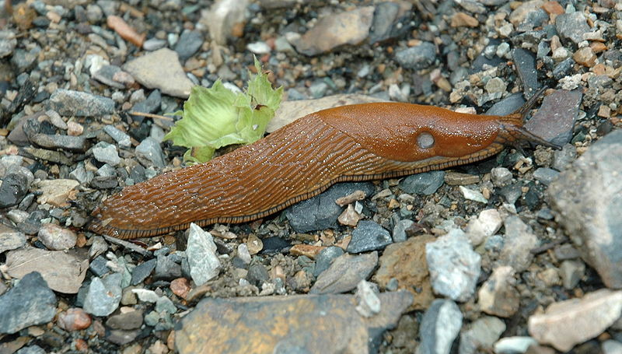
Další zástupci plžů
páskovka keřová
žije na rostlinách
často i ve městech
plzák lesní
nemá ulitu
působí škody na zahradě
4.
5.

Slide 7
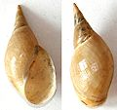
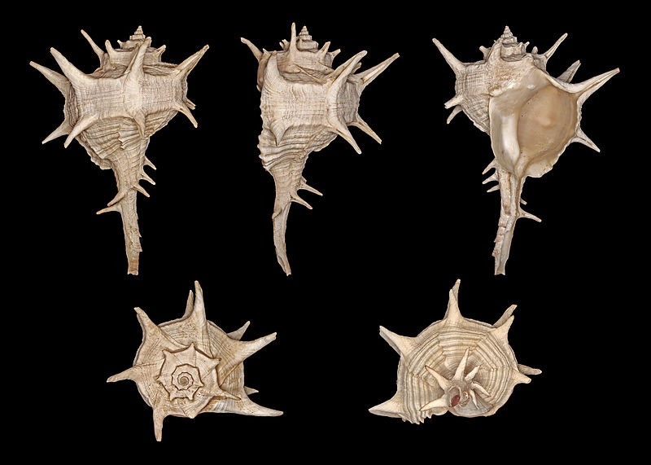
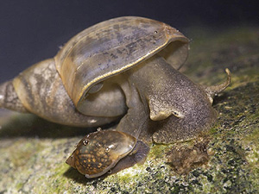
plovatka bahenní
žije ve stojatých vodách – rybník
má výrazně špičatou ulitu
ostranka jaderská
žije v moři
ulita je výrazně ostnitá
7.
6.
8.

Slide 8
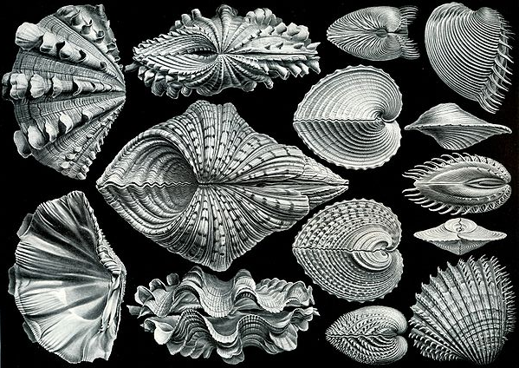
Mlži
žijí ve sladké i slané vodě
mají schránku, kterou tvoří dvě lastury
9.

Slide 9
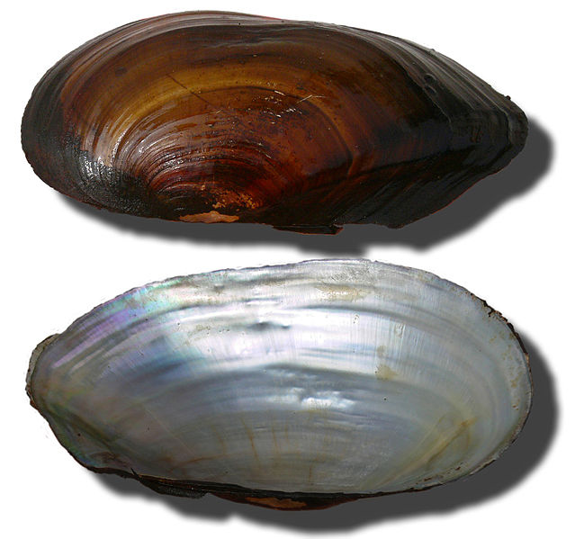
Škeble rybničná
žije ve sladkých stojatých nebo mírně tekoucích vodách
má oddělené pohlaví
z oplozených vajíček se líhnou larvy a z nich vznikají malé škeble
vývin nepřímý
10.

Slide 10
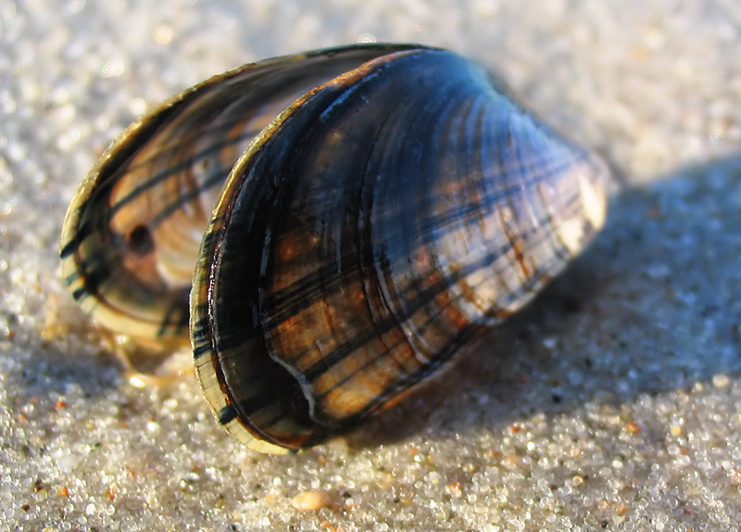
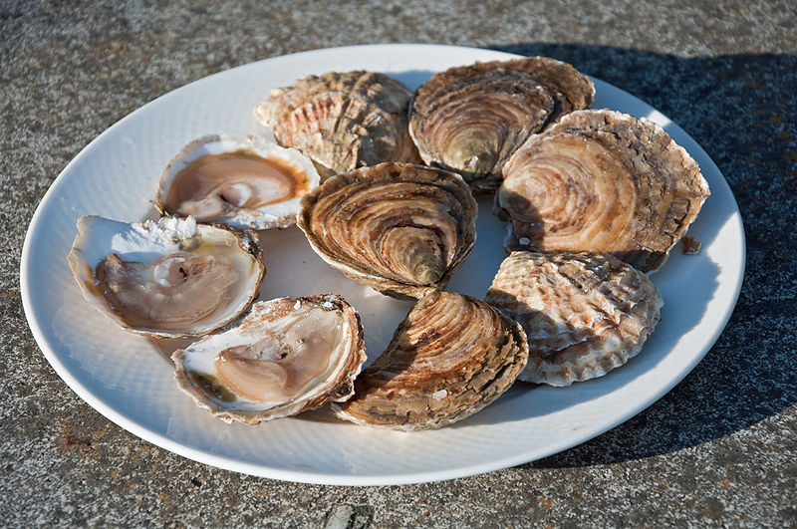
Další zástupce mlžů
Slávka jedlá
žije v moři
jsou potravou pro hvězdice
Ústřice jedlá
žije v moři
lastura je velká až 20 cm
je to žádaná pochoutka
může se dožít i 20 let
13.
14.

Slide 11
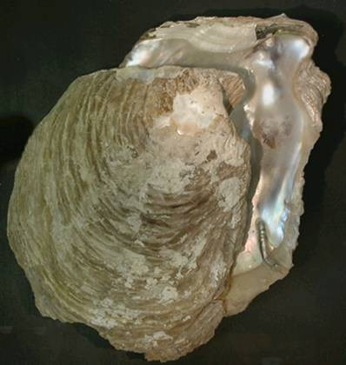
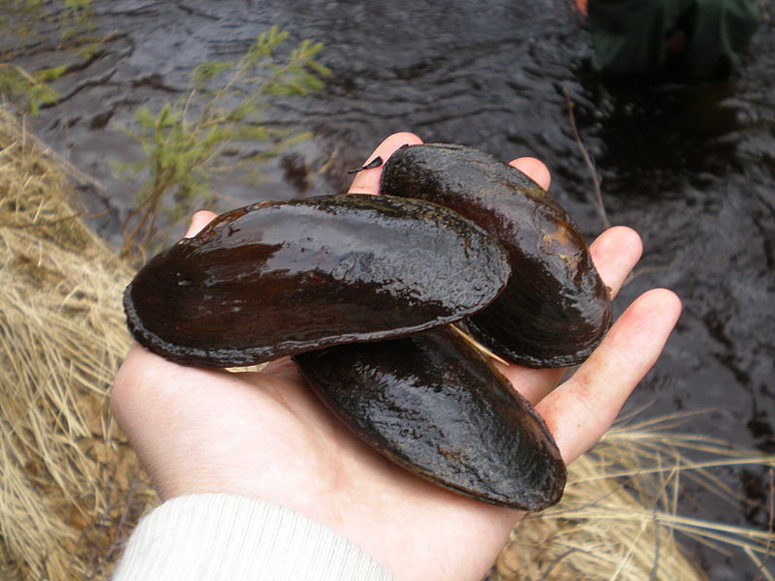
Perlotvorka mořská
má silnou vrstvu perleti
Perlorodka říční
žije ve sladké vodě
má silné lastury
tvoří drobné perly
11.
12.

Slide 12
Hlavonožci
jsou nejdokonalejší skupinou měkkýšů
žijí pouze v mořích
všichni jsou dravci
nejznámější hlavonožci: sépie, chobotnice, krakatice, oliheň, loděnka

Slide 13
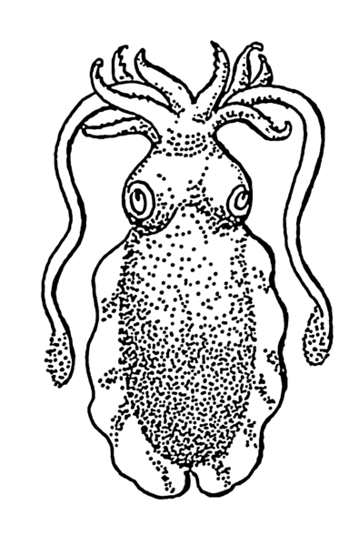
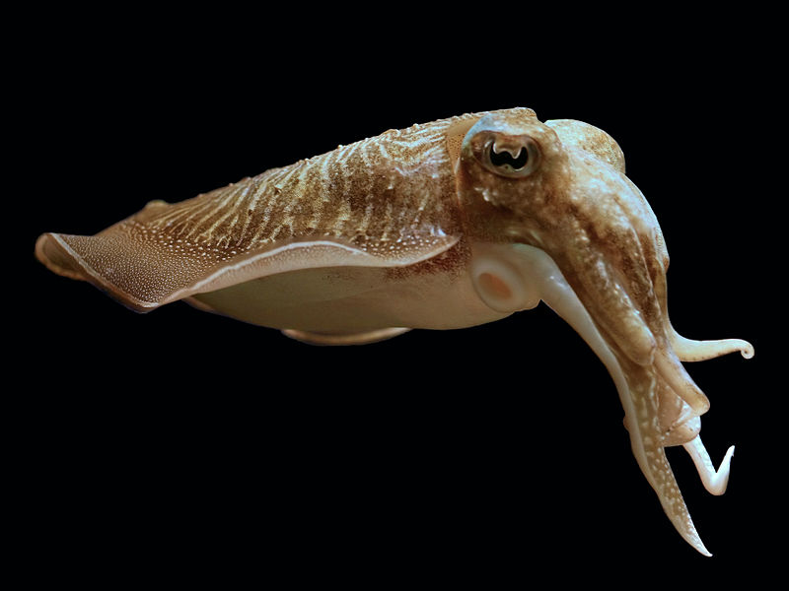
Sépie obecná
16.
žije v teplých mořích
přes den leží v písku, aktivní je v noci
dokáže měnit
zbarvení těla
má v sobě tvrdou
část – sépiovou
kost
15.

Slide 14
Chobotnice
obývá především korálové útesy
má 8 ramen s přísavkami
dokáže měnit barvu i strukturu kůže
napodobuje tvar i chování jiných zvířat
v ohrožení vylučuje tmavou tekutinu tzv. inkoust
pohybuje se lezením a plaváním

Slide 15
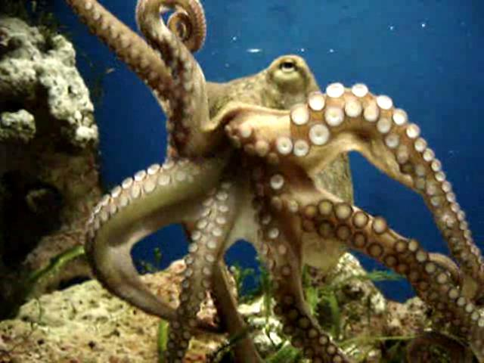
video:
http://cs.wikipedia.org/wiki/Soubor:Moving_Octopus_Vulgaris_2005-01-14.ogg

Slide 16
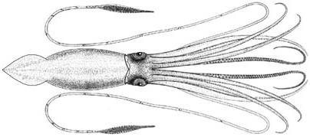
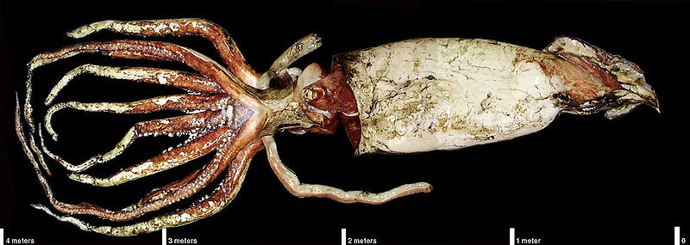
Krakatice obrovská
17.
dožívá se přibližně věku pěti let
maximální délka včetně chapadel je 17 metrů
18.

Slide 17
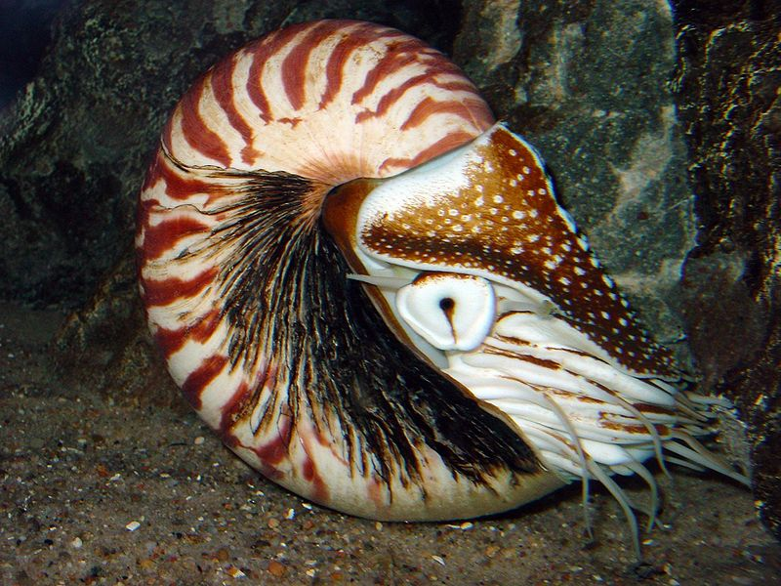
Loděnka hlubinná
žije v hloubkách Tichého oceánu
má spirálovitě stočenou schránku
kolen ústního otvoru má 8 chapadel
je to živá zkamenělina
19.

Slide 18
Roztřiď uvedené druhy
páskovka keřová
perlotvorka mořská plži
okružák ploský
slávka jedlá
chobotnice mlži
škeble rybničná
perlorodka říční
plzák lesní hlavonožci
hlemýžď zahradní
sépie obecná

Slide 19
Použité obrázky
1. [cit. 2012-01-23], autor Al2. Dostupný pod licencí Creative Commons na www: http://cs.wikipedia.org/wiki/Soubor:Snail_diagram_cs.svg
2. [cit. 2012-01-23], autor Jürgen Schoner. Dostupný pod licencí Creative Commons na www: http://commons.wikimedia.org/wiki/File:Grapevinesnail_01.jpg?uselang=cs
3. [cit. 2012-01-23], autor Amanda und Jonathan Grobe. Dostupný pod licencí Creative Commons na www: http://commons.wikimedia.org/wiki/File:Helix_pomatia_ag.jpg?uselang=cs
4. [cit. 2012-01-23], autor Mad Max. Dostupný pod licencí Creative Commons na www: http://cs.wikipedia.org/wiki/Soubor:Snail-WA_edit02.jpg
5. [cit. 2012-01-23], autor Ekko. Dostupný pod licencí Creative Commons na www: http://cs.wikipedia.org/wiki/Soubor:Arion_lusitanicus.jpg
6. [cit. 2012-01-23], autor Dr. Lars Peters. Dostupný pod licencí Creative Commons na www: http://cs.wikipedia.org/wiki/Soubor:Spitzschlammschnecke.jpg
7. [cit. 2012-01-23], autor Aung. Dostupný pod licencí Creative Commons na www: http://commons.wikimedia.org/wiki/File:Blotniarka_stagnalis.jpg?uselang=cs
8. [cit. 2012-01-23], autor H. Zell. Dostupný pod licencí Creative Commons na www: http://cs.wikipedia.org/wiki/Soubor:Bolinus_brandaris_01.jpg
9. [cit. 2012-01-23], autor Ernst Haeckel. Dostupný pod licencí Creative Commons na www: http://cs.wikipedia.org/wiki/Soubor:Haeckel_Acephala.jpg
10. [cit. 2012-01-23], autor Lamiot. Dostupný pod licencí Creative Commons na www: http://commons.wikimedia.org/wiki/File:Anodonte_du_cygne.jpg?uselang=cs
11. [cit. 2012-01-23], autor PalaeoMal. Dostupný pod licencí Creative Commons na www: http://commons.wikimedia.org/wiki/File:Margaritifera_margaritifera_-_corroded_specimens.jpg?uselang=cs 12. [cit. 2012-01-23], autor MrKimm. Dostupný pod licencí Creative Commons na www: http://commons.wikimedia.org/wiki/File:Three_Mussels_Margaritifera_margaritifera_in_hand.JPG?uselang=cs

Slide 20
13. [cit. 2012-01-23], autor Darkone. Dostupný pod licencí Creative Commons na www: http://cs.wikipedia.org/wiki/Soubor:Miesmuscheln_Mytilus_2.jpg
14. [cit. 2012-01-23], autor Myrabella. Dostupný pod licencí Creative Commons na www: http://commons.wikimedia.org/wiki/File:Huitres_Cancale.jpg?uselang=cs
15. [cit. 2012-01-23], autor Hans Hillewaert. Dostupný pod licencí Creative Commons na www: http://cs.wikipedia.org/wiki/Soubor:Sepia_officinalis_(aquarium).jpg
16. [cit. 2012-01-23], autor Pearson Scott Foresman. Dostupný pod licencí Creative Commons na www: http://commons.wikimedia.org/wiki/File:Cuttlefish_1_(PSF).png?uselang=cs
17. [cit. 2012-01-23], autor neuveden. Dostupný pod licencí Creative Commons na www: http://cs.wikipedia.org/wiki/Soubor:Architeuthis_princeps_image_modified.PNG
18. [cit. 2012-01-23], autor NASA. Dostupný pod licencí Creative Commons na www: http://commons.wikimedia.org/wiki/File:Giant_Squid_NASA.jpg
19. [cit. 2012-01-23], autor J. Baecker. Dostupný pod licencí Creative Commons na www: http://cs.wikipedia.org/wiki/Soubor:Nautilus-JB-01.jpg
obrázky bez čísel: Použité obrázky jsou dostupné pod licencí Microsoft Office

Slide 21
Metodika
Prezentace je vhodná jako motivační úvod do skupiny Měkkýšů (bez závěrečné doplňovačky) nebo jako závěrečné opakování.

